Slide 1
07
Android Studio
Making Widgets

Slide 2
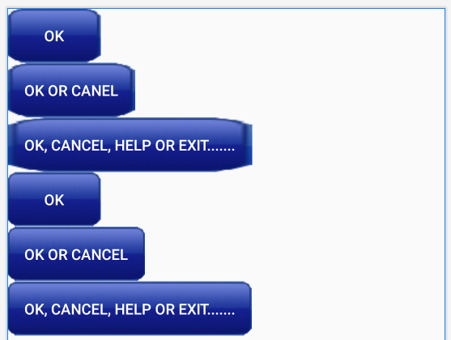


07-1 NinePatch Image
ImageView를 XML레이아웃에 추가하여 화면에 보여줄 때, 이미지가 나타나는 영역보다 원본 이미지가 작으면 시스템이 이미지 크기를 자동으로 늘려줍니다. 단말기 사이즈가 다르고 또한 해상도 다를 때도 크기가 조정되므로 유용한 가능입니다.
이런 과정에서 왜곡이 생길 수도 있습니다. 예를 들면, 다음의 두 개의 아이콘으로 각각 3개의 버튼들입니다. 위의 3개의 버튼과 아래 3개의 버튼을 비교하면, 약간의 차이가 있습니다. 차이가 어디 있습니까?
버튼을 한 방향으로만 확장할 때, 모서리 부분이 다른 비율로 늘어나는 문제를 어떻게 해결하면 좋을까요?

Slide 3
07-1 NinePatch Image
두 아이콘이 같은 것 같지만, 확대해보면 다음과 같이 아이콘의 둘레가 약간 다른 것을 관찰할 수 있습니다.
개발자들은 아이콘의 늘어날 수 있는 부분은 검은색으로, 늘어날 수 없는 부분은 흰색으로 2 픽셀 너비로 표시해 두기로 했습니다. 또한 그러한 이미지의 파일 이름 확장자 앞에 .9을 넣어두기로 했습니다. 그래서, nine patch라는 이름이 생겨났습니다
image1.png
image2.9.png

Slide 4
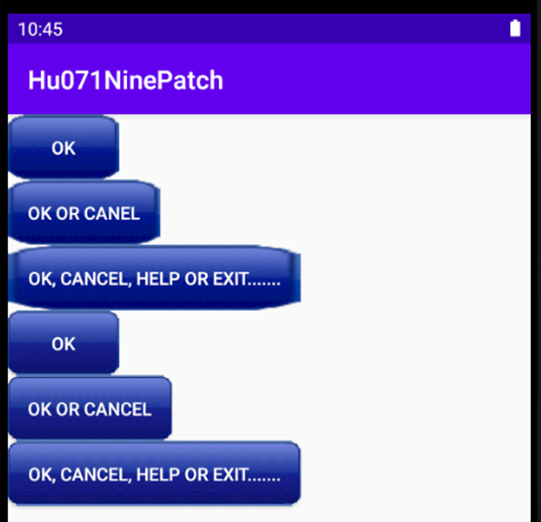
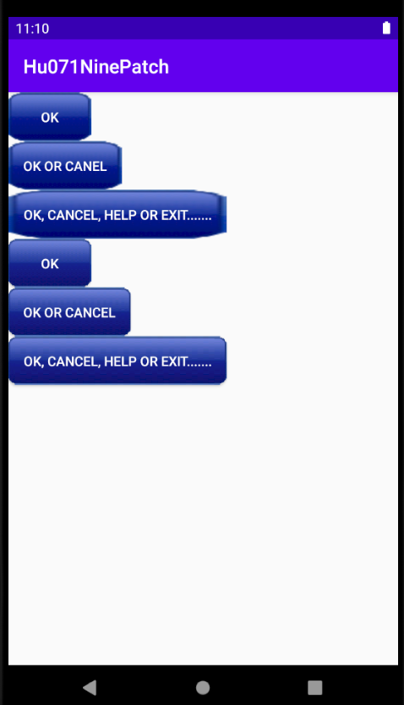
07-1 NinePatch Image
Hu071NinePatch: Nine Patch 이미지를 실습합니다.
Step 1: 새로운 프로젝트를 Hu071NinePatch, 패키지는 widget으로 시작합니다.
Step 2: images 폴더에 있는 두 파일( button_image_01.png, button_image_02.9.png) 을 res/drawable 폴더에 복사/붙여넣기를 합니다.
main_activity.xml 레이아웃에 텍스브 뷰를 삭제하고, LinearLayout, orientation=vertical로 수정합니다.
다음과 같은 6개의 버튼을 만들 때, 위 세개의 버튼의 bacground는 button_image_01 을 선택하고, 아래 세 개의 버튼은 button_image_02.9 즉 Nine Patch 이미지를 background 속성으로 사용하도록 합니다.

Slide 5
07-1 NinePatch Image
Step 2계속: 두 개 버튼의 레이아웃의 예를 보면 다음과 같습니다.
<Button
android:layout_width="wrap_content"
android:layout_height="wrap_content"
android:text="OK, Cancel, Help or Exit......."
android:textColor="#ffffffff"
android:padding="16dp"
android:background="@drawable/button_image_01" />
<Button
android:layout_width="wrap_content"
android:layout_height="wrap_content"
android:text="OK"
android:textColor="#ffffffff"
android:padding="16dp"
android:background="@drawable/button_image_02" />

Slide 6
07-2 새로운 뷰 만들기
안스 API에서 제공하는 view/widget을 사용하면 대부분의 화면을 만들 수 있습니다. 하지만 사용자가 원하는 기능을 가진 새로운 view/widget을 만들 필요가 있기도 합니다. 여기서는 새로운 뷰를 정의해 보기로 합니다.
새로운 뷰를 만들려면, 기존의 뷰를 상속받아 만들어야 하므로, 뷰가 그려지는 방법을 이해할 필요가 있습니다.
뷰의 영역과 크기는 그 뷰를 포함하는 레이아웃의 영향을 받아 정해집니다. 개발자가 필요할 경우 메소드를 재정의해서 자기의 코드를 추가할 수 있습니다.
뷰가 크기를 정할 때 호출되는 메소드는 onMeasure(), setMeasuredDimension()이고, 레이아웃에 맞게 그릴 때 호출하는 메소드는 onDraw()입니다. 이런 메소드 이름을 기억해 두십시오.
onDraw() & invalidate() 메소드 이해하기
뷰가 화면에 그려지는 과정에서 onDraw() 메소드가 항상 호출됩니다. 이런 과정 중에 개발자가 필요할 때 onDraw를 재정의하여 자기가 원하는 기능을 삽입할 수 있습니다.

Slide 7

07-2 새로운 뷰 만들기
onDraw() & invalidate() 메소드 이해하기
뷰가 화면에 그려지는 과정에서 onDraw() 메소드가 항상 호출됩니다. 이런 과정 중에 개발자가 필요할 때 onDraw를 재정의하여 자기가 원하는 기능을 삽입할 수 있습니다.
새로 정의된 MyView 클래스의 onDraw()메소드는 새로 정의된 뷰가 화면에 보이기 전에 호출되므로, 이 메소드 안에서 원하는 모양의 그래픽을 화면에 그릴 것을 코딩하면, 화면에 그려질 것입니다.
또한 손가락으로 뷰를 이동시키면, 뷰가 이동 후에, 그 부분을 다시 그려야 하므로, 이 때 invalidate()메소드를 호출하면 됩니다. 그러면, 자동으로 onDraw() 메소드가 다시 호출되어 이동한 좌표에 있는 뷰의 그래픽을 다시 그리게 됩니다.
View Class
단말 화면
상속
MyView Class
MyView
(1)
onDraw()
단말 화면
(2-2)
onDraw()
(2-1)
MyView
invalidate()
(2)

Slide 8
07-2 새로운 뷰 만들기 실습
Hu072Button: 새로운 뷰를 만드는 실습으로, 일종의 뷰인 버튼을 만들어 사용해 보기로 합니다.
Step 1: 새로운 프로젝트를 Hu072Button, 패키지는widget 이란 이름으로 시작합니다. 프로젝트가 만들어 지면, java/org.joy.widget/ 폴더 위에서 우클릭하여 New → Java Class를 선택하고, 새로 만들 클래스 이름으로 HuButton을 입력합니다. superclass를 설정할 기회가 있다면, AppCompatButton 을 입력하여 기존의 버튼을 상속받도록 합니다. superclass를 설정할 기회가 주어지지 않으면, 나중에 코딩으로 처리합니다. MainActivity.java와 더불어 HuButton.java파일을 폴더에 있는 것을 볼 수 있습니다.
View와 Widget의 차이는 무엇인가요?
View: A View is a base class for all UI elements. It therefore covers many different classes and concepts, including Widgets, ViewGroups and Layouts.
Widget: Subclasses of View that have a visual representation to the user by default things like TextView, Button, ListView, etc.

Slide 9
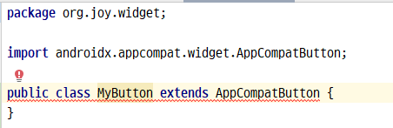
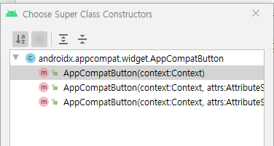
07-2 새로운 뷰 만들기 실습
Hu072Button: 새로운 뷰를 만드는 실습으로, 일종의 뷰인 버튼을 만들어 사용해 보기로 합니다.
Step 2: HuButton.java 파일이 만들어지면, HuButton 클래스 아래에 빨간색으로 오류가 나옵니다. 객체를 만들어내는 생성자(constructor)를 정의하지 않았기 때문입니다.
우선, 기존이 상속받을 클래스(superclass, 상위클래스)가 명시되어 있는지 확인하십시오. extends 부분이 상속받는다는 의미이고, 그 다음에 상위클래스 이름이 따라옵니다.
상위클래스(superclass)이름을 입력하면, 필요한 라이브러리가 자동으로 입력됩니다.
빨간 밑줄의 오류를 클릭하여 나타나는 생성자들 중에서 위에 있는 두 개를 선택하고 OK합니다.

Slide 10
07-2 새로운 뷰 만들기 실습
Hu072Button: 새로운 뷰를 만드는 실습으로, 일종의 뷰인 버튼을 만들어 사용해 보기로 합니다.
Step 2 계속: HuButton.java 파일은 다음과 같을 것입니다.
첫째 생성자는 new 연산자와 함께 사용해서 HuButton 객체를 만들어내는 디폴트 생성자이며, 둘때는 속성값을 받아 객체를 만들어 냅니다.
이런 생성자들이 객체를 만들어 낼 때 똑같은 특성을 같도록 초기화할 수 있는 메소드(함수)하나를 만들어 사용하려고 합니다. 이 함수를 init()이라고 부르고 코딩합니다.
public class HuButton extends AppCompatButton {
public HuButton(Context context) {
super(context);
}
public HuButton(Context context, AttributeSet attrs) {
super(context, attrs);
}
}

Slide 11
07-2 새로운 뷰 만들기 실습
Hu072Button: 새로운 뷰를 만드는 실습으로, 일종의 뷰인 버튼을 만들어 사용해 보기로 합니다.
Step 2 계속: HuButton.java 파일은 다음과 같을 것입니다.
첫째 생성자는 new 연산자와 함께 사용해서 HuButton 객체를 만들어내는 디폴트 생성자이며, 둘때는 속성값을 받아 객체를 만들어 냅니다.
이런 생성자들이 객체를 만들어 낼 때, 똑같은 특성을 같도록 초기화하기 위해 공통으로 사용할 수 있는 함수를 정의하기로 하며, 이 함수를 init()이라고 다음과 같이 정의하고, 각각 생성자에서 이 함수를 호출하도록 합니다.
init() 함수는 단순히 버튼의 background color=CYAN 와 textColor만 설정합니다.
또한 이 버튼은 클릭 될 때마다 YELLOW로 색을 바꾸었다가 다시 CYAN으로 복귀하는 특성을 가집니다.
public class HuButton extends AppCompatButton {
public HuButton(Context context) {
super(context);
}
public HuButton(Context context, AttributeSet attrs) {
super(context, attrs);
}
}

Slide 12
07-2 새로운 뷰 만들기 실습
Hu072Button: 새로운 뷰를 만드는 실습으로, 일종의 뷰인 버튼을 만들어 사용해 보기로 합니다.
Step 2 계속: 생성자에서 inti()함수를 호출하도록 합니다.
public class HuButton extends AppCompatButton {
private static final String TAG = "HuStar";
public MyButton(Context context) {
super(context);
init(context);
}
public MyButton(Context context, AttributeSet attrs) {
super(context, attrs);
init(context);
}
private void init(Context context) {
setBackgroundColor(Color.CYAN);
setTextColor(Color.BLACK);
}
...

Slide 13
07-2 새로운 뷰 만들기 실습
Hu072Button: 새로운 뷰를 만드는 실습으로, 일종의 뷰인 버튼을 만들어 사용해 보기로 합니다.
Step 3: onDraw()메소드 재정의를 합니다.
HuButton.java 파일 안에서 우클릭하여 팝업메뉴가 나오면, [Generate..→ Override Methods...]택하면, 부모(상위)클래스에서 정의되어 있고, 하위클래스(HuButton)에서 재정의할 수 있는 메소드들이 나열됩니다.
onDraw()와 onTouchEvent()를 선택하고 OK합니다. 그러면, 다음과 같은 스켈리톤(skeleton)코드가 작성되고, 우리가 onDraw()가 언제 호출되는지 확인하기 위해 Log.d를 추가합니다.
@Override
protected void onDraw(Canvas canvas) {
super.onDraw(canvas);
Log.d(TAG, "onDraw called");
}
@Override
public boolean onTouchEvent(MotionEvent event) {
return super.onTouchEvent(event);
}

Slide 14
07-2 새로운 뷰 만들기 실습
Step 4: onTouchEvent()메소드 재정의를 합니다.
사용자가 버튼을 누르면, touch event가 일어나며, onTouchEvent메소드를 호출하게 됩니다. 그런데, 우리가 이 메소드를 재정의하므로, 이 메소드 호출됩니다. 이 때 전달되는 MouseEvent개체에는 getAction메소드가 있어서 손가락이 눌렸는지, 눌린 상태로 드래그 되는지, 손가락이 떼어진 상태인지 알 수 있도록 코드를 작성합니다. 이런 상황에 대한 값에 따라 색을 바꾸었다면, invalidate()메소드를 호출하여 뷰를 다시 그립니다.
뷰가 다시 그려진다면 onDraw() 메소드가 동작하면서 그려집니다. 또한 우리가 입력해 둔 Log.d 로 onDraw() 메소드가 호출된 것을 확인할 수 있습니다.
버튼의 바탕색은 처음에 밝은 파랑(cyan)이지만, 버튼이 눌러지면, 버튼의 바탕색을 노란색으로 변경되도록 코딩합니다. 그 외의 경우 다시 cyan으로 회복하도록 코딩합니다.
이렇게 정의한 새로운 HuButton은 xml 레이아웃에 추가 하거나 또는 소스코드에 new연산자를 사용해서 객체를 만든 후, 레이아웃 객체의 addView()를 통해 추가할 수 있습니다.
@Override
public boolean onTouchEvent(MotionEvent event) {
Log.d("MyButton", "onTouchEvent called");
int action = event.getAction();
switch (action) {
case MotionEvent.ACTION_DOWN:
setBackgroundColor(Color.BLUE);
break;
case MotionEvent.ACTION_OUTSIDE:
case MotionEvent.ACTION_CANCEL:
case MotionEvent.ACTION_UP:
setBackgroundColor(Color.CYAN);
break;
default: break;
}
invalidate();
return true;
}

Slide 15
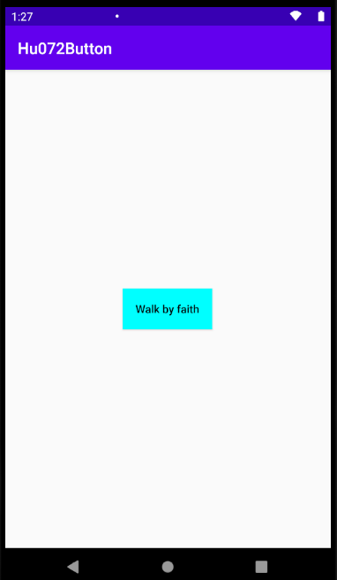
07-2 새로운 뷰 만들기 실습
Step 5: Hu072Button 프로젝트에서 HuButton을 화면에 띄어 보려고 합니다. 어떻게 하면 좋을까요?
가장 쉬운 방법은 HuButton을 main_activity.xml에 사용해서 이를 단말기에서 볼 수 있도록 하는 것입니다.
main_activity.xml 의 최상위 레이아웃을 RelativeLaytout 혹은 LinearLayout으로 수정하고, 기존의 텍스트뷰를 삭제합니다. 다음과 같이 HuButton을 추가합니다. (아래 예시는 RelativeLayout의 경우)
<?xml version="1.0" encoding="utf-8"?>
<RelativeLayout xmlns:android="http://schemas.android.com/apk/res/android"
android:layout_width="match_parent"
android:layout_height="match_parent"
android:id="@+id/relativelayout_simple">
<org.joy.widget.HuButton
android:id="@+id/button_joy"
android:layout_width="wrap_content"
android:layout_height="wrap_content"
android:layout_centerInParent="true"
android:padding="16dp"
android:text="Walk by faith" />
</RelativeLayout>
required to add a view by other apps

Slide 16
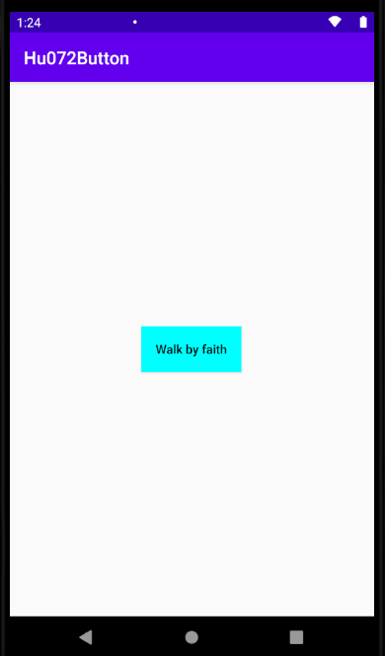
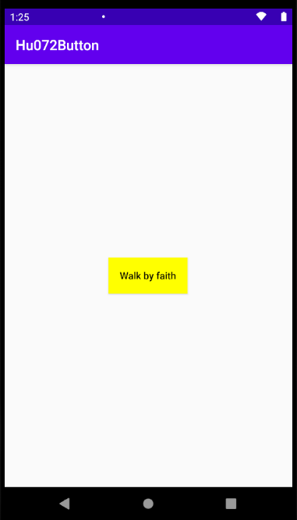
07-2 새로운 뷰 만들기 실습
실행 화면:
관찰: MainActivity.java에 어떤 코딩을 했는지 기억이 나나요?
아무런 코딩을 하지 않았습니다. activity_main에서 org.joy.widget.HuButton을 사용한 것 뿐입니다.
버튼 클릭에 반응하는 특성을 가진 새로운 버튼(뷰/위젯)을 정의한 것입니다. 즉 사용자가 자기 나름대로의 특별한(customized) 버튼을 창조한 것입니다.
button down
up

Slide 17
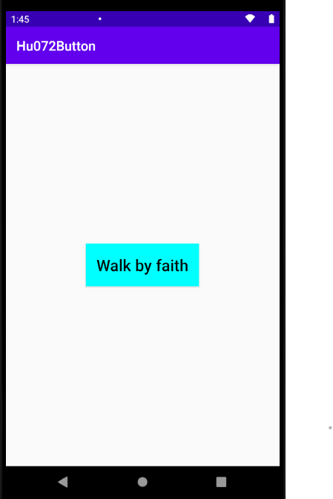
07-2 새로운 뷰 만들기 실습: Hu072Button
Step 5: HuButton을 좀 더 개선해보려고 합니다.
첫째, HuButton 자체의 디폴트로 글자의 크기를 좀 더 크게 즉 24sp로 설정하고자 합니다.
둘째, Text의 영문자가 항상 대문자로 보이는 것이 아니라 사용자가 입력하는 그대로 표시하고자 합니다.
어디에서 setTextSize(), setAllCaps()를 호출하면 좋을까요?
HuButton.java 즉 클래스 파일에서 객체를 생성할 때부터 해당 사항들을 설정합니다.
private void init(Context context) {
setAllCaps(false); setTextSize((float) 24);
setBackgroundColor(Color.CYAN);
setTextColor(Color.BLACK);
}

Slide 18
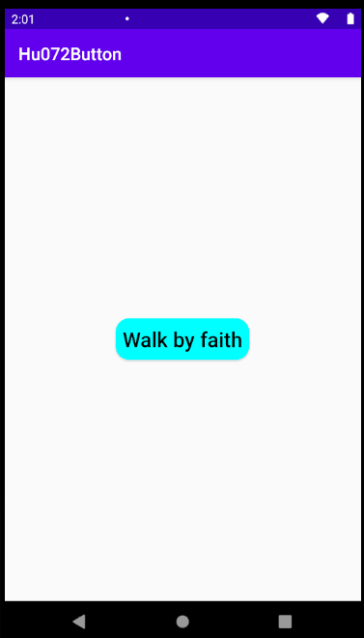
07-2 새로운 뷰 만들기 실습: Hu072Button
Step 6: 버튼의 모서리를 곡선으로 처리하고자 합니다.
이 부분은 drawable을 사용해야 합니다.
Drawable폴더에 tag_rounded_corners.xml 파일을 작성하고, 버튼을 그릴 때마다 사용하도록 합니다.
tag_rounded_corners.xml
<?xml version="1.0" encoding="utf-8"?>
<shape xmlns:android="http://schemas.android.com/apk/res/android">
<corners android:radius="16dp" />
</shape>

Slide 19
07-2 새로운 뷰 만들기 실습: Hu072Button
Step 6: 버튼의 모서리를 곡선으로 처리하고자 합니다.
아래와 같이 setBackgroundColor() 메소드 대신에, tag_rounded_corners를 사용하여 버튼을 그릴 때마다 버튼의 코너를 처리하도록 합니다.
private void init(Context context) {
setAllCaps(false);
setTextSize((float) 24);
setTextColor(Color.BLACK);
// setBackgroundColor(Color.CYAN);
// to make corners round
this.setBackgroundResource(R.drawable.tag_rounded_corners);
GradientDrawable drawable = (GradientDrawable) this.getBackground();
drawable.setColor(Color.CYAN);
}

Slide 20
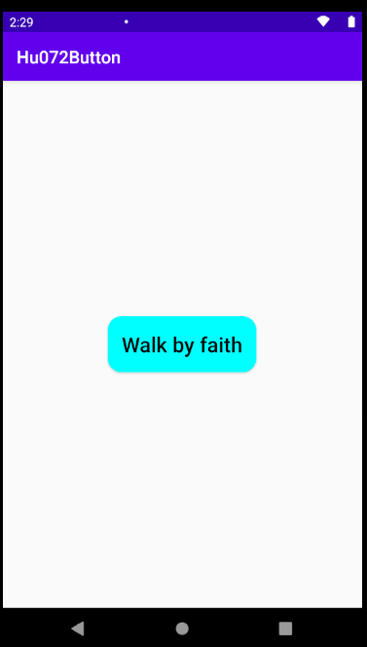
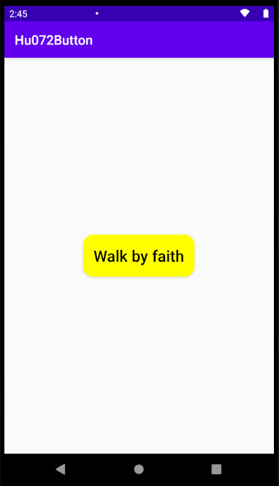
07-2 새로운 뷰 만들기 실습: Hu072Button
Bug Fix: 고의적으로 지금까지 코딩하는 중에 Bug를 넣어 두었습니다. 코딩한 결과를 테스트하여 Bug를 찾아서 수정하십시오.

Slide 21
07-2 새로운 뷰 만들기 실습: Hu072Button
Bug Fix: 고의적으로 지금까지 코딩하는 중에 Bug를 넣어 두었습니다. 코딩한 결과를 테스트하여 Bug를 찾아서 수정하십시오.
@Override
public boolean onTouchEvent(MotionEvent event) {
Log.d(TAG, "onTouchEvent called");
GradientDrawable drawable;
int action = event.getAction();
switch (action) {
case MotionEvent.ACTION_DOWN:
this.setBackgroundResource(R.drawable.tag_rounded_corners);
drawable = (GradientDrawable) this.getBackground();
drawable.setColor(Color.YELLOW);
break;
case MotionEvent.ACTION_OUTSIDE:
case MotionEvent.ACTION_CANCEL:
case MotionEvent.ACTION_UP:
this.setBackgroundResource(R.drawable.tag_rounded_corners);
drawable = (GradientDrawable) this.getBackground();
drawable.setColor(Color.CYAN);
break;
default: break;
}
invalidate();
return true;
}

Slide 22
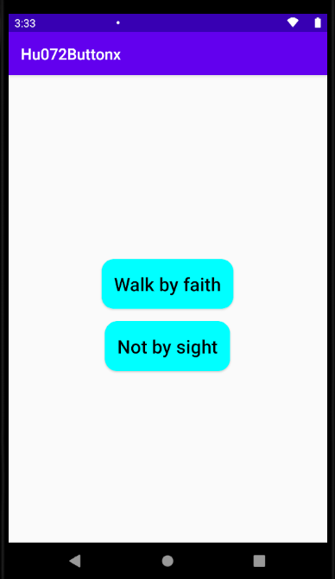
07-2 새로운 뷰 만들기 연습 문제: Hu072Buttonx
Joy072Buttonx: HuButton을 RelativeLayout (activity_main.xml)대신에, LinearLayout를 사용하여 화면 중앙에 보여줍니다. MainActivity.java 는 수정하지 않습니다. activity_main.xml 파일만 수정합니다.
Step 1: Hu072Button 프로젝트 폴더를 복사하여 Hu072Buttonx 프로젝트를 생성합니다.
패키지는 widget 이름을 유지하므로, strings.xml 과 settings.gradle 파일에서 프로젝트 이름만 Hu072Buttonx 으로 수정하면 됩니다.

Slide 23
07-2 새로운 뷰 만들기 연습 문제: Hu072Buttonx
Step 2:
주어진 최상위 레이아웃(activity_main.xml)의 RelativeLayout을 LinearLayout으로 수정합니다. orientation=vertical으로 설정합니다. gravity도 활용하면 도움이 됩니다.
LinearLayout에는 해당하지 않는 android:layout_centerInParent="true" 같은 속성은 제거합니다.
layout id를 linearlayout_simple 으로 수정합니다.
두 개의 버튼을 위한 태그는 org.joy.widget.HuButton으로 시작합니다.
두 버튼의 id는 각각 button_faith, button_sight로 설정합니다.
적절한 layout_margin과 padding을 사용하십시오.

Slide 24
07-2 새로운 뷰 만들기 연습 문제: Hu072Buttonx
<?xml version="1.0" encoding="utf-8"?>
<LinearLayout xmlns:android="http://schemas.android.com/apk/res/android"
android:layout_width="match_parent"
android:layout_height="match_parent"
android:orientation="vertical"
android:gravity="center"
android:id="@+id/linearlayout_simple">
<org.joy.widget.HuButton
android:id="@+id/button_faith"
android:layout_width="wrap_content"
android:layout_height="wrap_content"
android:layout_margin="16dp"
android:padding="16dp"
android:text="Walk by faith" />
<org.joy.widget.HuButton
android:id="@+id/button_joy"
android:layout_width="wrap_content"
android:layout_height="wrap_content"
android:padding="16dp"
android:text="Not by sight" />
</LinearLayout>

Slide 25
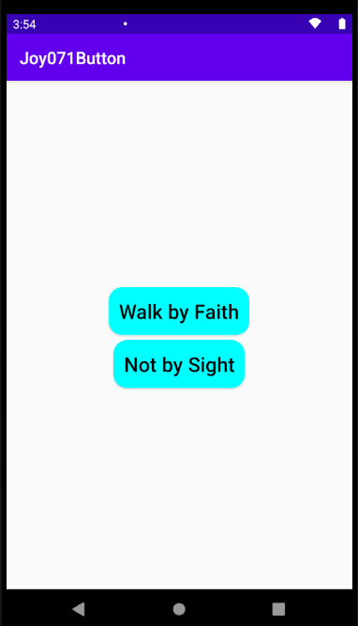
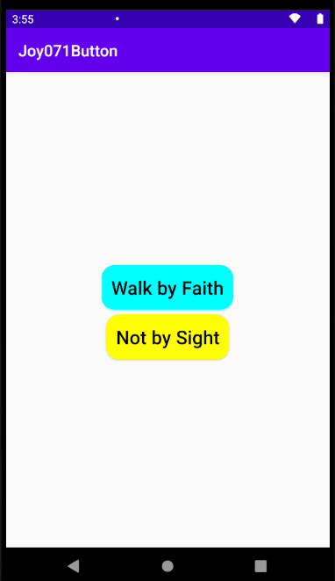
07-2 새로운 뷰 만들기 연습 문제: Joy071Button
Joy071Button: 주어진 최상위 레이아웃 LinearLayout (activity_main.xml)를 바탕으로 MainActivity.java 에서 코딩으로만 HuButton 두 개를 생성하고, 화면과 같이 보이도록 구현합니다.

Slide 26
07-2 새로운 뷰 만들기 연습 문제: Joy071Button
Joy071Button:
Step 1: Hu072Button 프로젝트 폴더를 복사하여 Joy071Button 프로젝트를 생성합니다. 패키지 이름은 widget을 유지하므로, strings.xml 과 settings.gradle 파일에서 프로젝트 이름만 수정하면 됩니다.
Step 2: 주어진 최상위 레이아웃(activity_main.xml)은 다음과 같으며, 이 파일은 수정하지 않습니다.
<?xml version="1.0" encoding="utf-8"?>
<LinearLayout xmlns:android="http://schemas.android.com/apk/res/android"
android:id="@+id/linearlayout_simple"
android:layout_width="match_parent"
android:layout_height="match_parent"
android:orientation="vertical">
</LinearLayout>

Slide 27
07-2 새로운 뷰 만들기 연습 문제: Joy071Button
Joy071Button 계속:
Step 3: 다음 코드는 첫째 버튼을 구현한 코드인데, 이를 참조하여 둘째 버튼을 추가하십시오.
...
// 1st button
HuButton buttonFaith = new HuButton(this);
buttonFaith.setText("Walk by Faith");
LayoutParams paramsFaith = new LayoutParams(
LayoutParams.WRAP_CONTENT, LayoutParams.WRAP_CONTENT);
paramsFaith.setMargins(16, 16, 16, 16);
buttonFaith.setPadding(32, 32, 32, 32);
buttonFaith.setLayoutParams(paramsFaith);
LinearLayout layout = findViewById(R.id.linearlayout_simple);
layout.setGravity(Gravity.CENTER);
layout.addView(buttonFaith);
// your code here for the second one
...

Slide 28
07-2 새로운 뷰 만들기 연습 문제: Joy071Button
Joy071Button 계속: Step 3: The following code shows the placement of the second button.
...
// 1st button
...
// 2nd button
HuButton buttonSight = new HuButton(this);
buttonSight.setText("Not by Sight");
LayoutParams paramsSight = new LayoutParams(
LayoutParams.WRAP_CONTENT, LayoutParams.WRAP_CONTENT);
buttonSight.setLayoutParams(paramsSight);
buttonSight.setPadding(32, 32, 32, 32);
layout.addView(buttonSight);
}
}

Slide 29
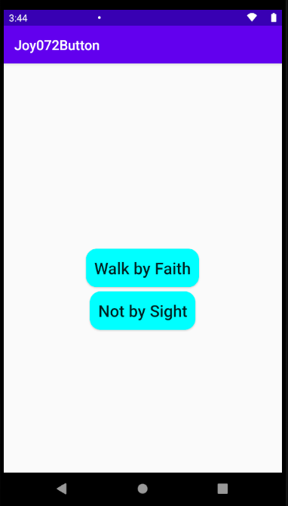
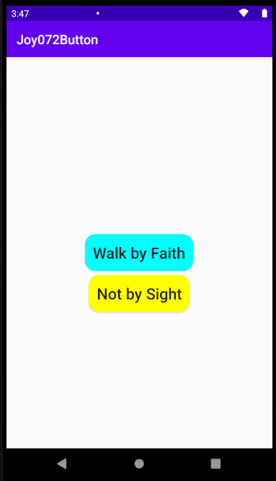
07-2 새로운 뷰 만들기 연습 문제 – Joy072Button
Joy072Button: 주어진 최상위 레이아웃 RelativeLayout (activity_main.xml)를 바탕으로 MainActivity.java 에서 코딩으로만 HuButton 두 개를 생성하고, 화면과 같이 보이도록 구현합니다.

Slide 30
07-2 새로운 뷰 만들기 연습 문제 – Joy072Button
Joy072Button:
Step 1: Hu072Button 프로젝트 폴더를 복사하여 Joy072Button 프로젝트를 생성합니다. 패키지 이름은 widget을 유지하므로, strings.xml 과 settings.gradle 파일에서 프로젝트 이름만 수정하면 됩니다.
Step 2: 주어진 최상위 레이아웃(activity_main.xml)은 다음과 같으며, 이 파일은 수정하지 않습니다.
<?xml version="1.0" encoding="utf-8"?>
<RelativeLayout xmlns:android="http://schemas.android.com/apk/res/android"
android:layout_width="match_parent"
android:layout_height="match_parent"
android:id="@+id/relativelayout_simple">
</RelativeLayout>

Slide 31
07-2 새로운 뷰 만들기 연습 문제 – Joy072Button
Joy072Button 계속:
Step 3: 다음 코드는 첫째 버튼을 구현한 코드인데, 이를 참조하여 둘째 버튼을 추가하십시오.
...
// 1st button
HuButton buttonFaith = new HuButton(this);
buttonFaith.setText("Walk by Faith");
buttonFaith.setId(View.generateViewId());
LayoutParams paramsFaith = new LayoutParams(
LayoutParams.WRAP_CONTENT, LayoutParams.WRAP_CONTENT);
paramsFaith.setMargins(16, 16, 16, 16);
paramsFaith.addRule(RelativeLayout.CENTER_IN_PARENT);
buttonFaith.setPadding(32, 32, 32, 32);
buttonFaith.setLayoutParams(paramsFaith);
RelativeLayout layout = findViewById(R.id.relativelayout_simple);
layout.addView(buttonFaith);
// your code here for the second one
...

Slide 32
07-2 새로운 뷰 만들기 연습 문제 – Joy072Button
Joy072Button 계속: Step 3: The following code shows the placement of the first button.
...
// 1st button
...
// 2nd button
HuButton buttonSight = new HuButton(this);
buttonSight.setText("Not by Sight");
LayoutParams paramsSight = new LayoutParams(
LayoutParams.WRAP_CONTENT, LayoutParams.WRAP_CONTENT);
paramsSight.addRule(RelativeLayout.BELOW, buttonFaith.getId());
paramsSight.addRule(RelativeLayout.CENTER_HORIZONTAL, buttonFaith.getId());
buttonSight.setPadding(32, 32, 32, 32);
buttonSight.setTextSize((float) 24);
buttonSight.setLayoutParams(paramsSight);
layout.addView(buttonSight);
}
}

Slide 33
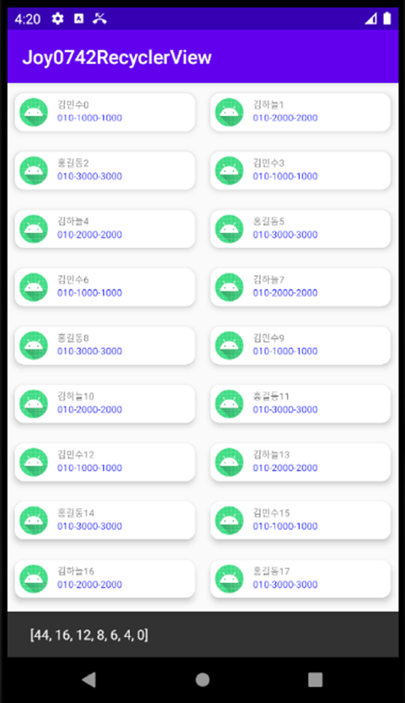

07-4 Recycler View 만들기
단말기에서 가장 많이 사용하는 뷰 중의 하나는 리스트입니다. 손가락 터치 방식으로 여러 선택 기능을 제공합니다.
이런 Widget들을 특별히 선택 위젯 Selection Widget이라고 하는데, 이런 위젯은 Adapter 어댑터를 사용하여 리스트 중에 일부를 화면에 빠르게 보여주고 숨기는 기능을 가능하도록 합니다.
선택 위젯에 보이는 데이터는 보여지기 전에 어댑터의 getView() 메소드가 호출됩니다. getView()는 어댑처에서 가장 중요한 메소드로, 이 메소드에서 반환하는 뷰가 하나의 아이템으로 보여지게 됩니다.
getView()에서 반환하는 객체가 텍스트뷰 객체라면, 선택위젯의 각 아이템은 텍스트뷰로 표시됩니다.
만약 어댑터에서 만들어 반환하는 객체가 단순한 뷰(버튼, 텍스트뷰 등등)가 아니라 레이아웃이나 여러 개를 담고 있는 컨테이너(Container)라면, 하나의 아이템이 여러 정보를 보여줄 수도 있습니다.
데이터 관리
ArrayList
Item 0
Item 1
각 아이템의 뷰 생성
Item 2
. . .
Original Data
Selection Widget
Adapter

Slide 34
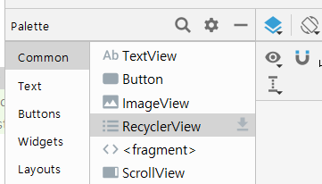
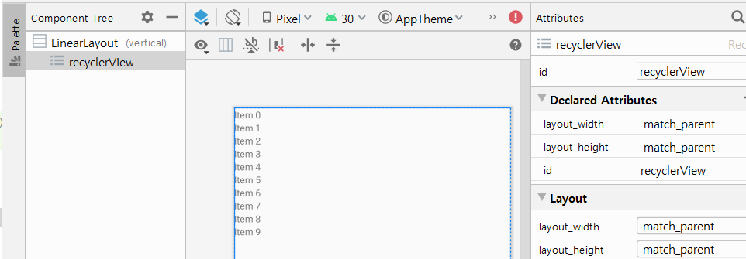
07-4 Recycler View 만들기 실습
RecyclerView는 리스트 모양으로 보여줄 수 있는 위젯입니다.
기본적으로 상하 스크롤이며, 좌우도 가능합니다.
메모리를 효율적으로 사용하는 Cache 메커니즘도 구현되어 있습니다.
RecyclerView 실습:
Step 1: 새 프로젝트를 Hu074Recycler, 패키지를 view 이름으로 시작합니다.
Palette → Common → RecyclerView를 확인하고, 그 옆에 따라온 Download 아이콘을 클릭하여 해당 외부 라이브러리를 설치합니다.
최상위 레이아웃을 LinearLayout으로 변경하고, orientation=vertical로 수정합니다.
기존의 텍스트뷰를 삭제하고, RecylerView를 화면에 끌어다 놓습니다.
lw, lh는 match_parent이므로, RecylcerView가 전체 화면을 차지한 것을 볼 수 있습니다. id 속성을 @+id/recyclerView라고 설정합니다.

Slide 35
07-4 Recycler View 만들기 실습
Hu074Recycler Step 2: RecycleView는 선택 위젯이므로, 어댑터가 데이터 관리와 뷰 객체 관리를 합니다.
어뎁터를 만들기 전에 그 안에 들어갈 각 아이템의 데이터를 담아 둘 클래스를 하나 정의합니다.
전화부처럼 사람 목록을 보여줄 예정이므로 Person이란 이름으로 클래스를 하나 정의합니다.
/app/Java/org.joy.view 위에서 우클릭하여, New → Java Class를 택하여 Person.java가 만들어지면 다음 코드를 입력합니다.
Person클래스 안에 생성자(constructor) 하나와 getter, setter들을 추가합니다.
Person 클래스 안에서, 우클릭하여, 나타난 메뉴에서 [Generate → Constructor]를 선택합니다. Control를 누른 상태에서 name, mobile 두 개의 파라미터를 모두 선택한 후 [OK]합니다. 그러면, constructor 의 매개 인자로 name, mobile이 모두 포함된 것을 볼 수 있습니다.
get, set 메소드들도, [Generate... → Getter and Setter 선택하고, <cntl>을 누른 상태에서 name, mobile 두 개의 파라미터를 선택한 후, OK를 선택하여, get/set 메소드를 추가합니다.
public class Person {
String name;
String mobile;
}

Slide 36
07-4 Recycler View 만들기 실습
Person.java:
package org.joy.view;
public class Person {
String name;
String mobile;
public Person(String name, String mobile) {
this.name = name;
this.mobile = mobile;
}
public String getName() {
return name;
}
public void setName(String name) {
this.name = name;
}
public String getMobile() {
return mobile;
}
public void setMobile(String mobile) {
this.mobile = mobile;
}
}

Slide 37
07-4 Recycler View 만들기 실습
PersonAdapter.java
Hu074Recycler Step 3: PersonAdapter.java 코드 작성하기
리스트 데이터에 있는 각각의 아이템은 뷰로 만들어지고, 각 아이템을 위한 뷰는 ViewHolder에 저장해 둡니다.
이 ViewHolder의 역할을 하는 클래스를 PersonAadpter 클래스 안에 넣어둔다고 생각하면 됩니다.
RecyclerView.ViewHolder 클래스를 상속하여 정의된 ViewHolder 클래스의 생성자에는 뷰 객체가 전달됩니다.
전달받은 이 객체를 부모 클래스의 변수에 저장해 두게 되는데, 이는 생성자 안에서 super()로 처리하는 것입니다.
전달받은 뷰 객체를 findViewById() 메소드로 찾아 변수에 할당하면 setItem() 메소드에서 참조할 수 있습니다.
setItem()은 이 ViewHolder에 들어 있는 뷰 객체의 데이터를 다른 것으로 보이도록 하는 역할을 합니다.
public class PersonAdapter {
static class ViewHolder extends RecyclerView.ViewHolder {
TextView textView, textView2;
public ViewHolder(View itemView) {
super(itemView);
textView = itemView.findViewById(R.id.textView);
textView2 = itemView.findViewById(R.id.textView2);
}
public void setItem(Person item) {
textView.setText(item.getName());
textView2.setText(item.getMobile());
}
}
}
생성자(Constructor)

Slide 38
07-4 Recycler View 만들기 실습
PersonAdapter.java
Hu074Recycler Step 3 계속: PersonAdapter.java 코드 작성하기
이제 PersonAdapter클래스가 RecylerView.Adapter클래스를 상속하도록 수정합니다.
이 때, RecyclerView.Adapter 뒤에 <PersonAdapter.ViewHolder>를 지정합니다.
public class PersonAdapter extends RecyclerView.Adapter<PersonAdapter.ViewHolder> {
static class ViewHolder extends RecyclerView.ViewHolder {
TextView textView, textView2;
public ViewHolder(View itemView) {
super(itemView);
textView = itemView.findViewById(R.id.textView);
textView2 = itemView.findViewById(R.id.textView2);
}
public void setItem(Person item) {
textView.setText(item.getName());
textView2.setText(item.getMobile());
}
}
}
생성자(Constructor)

Slide 39
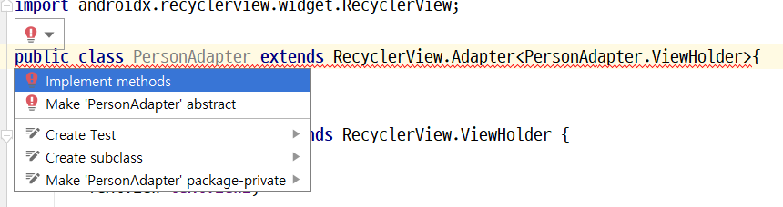
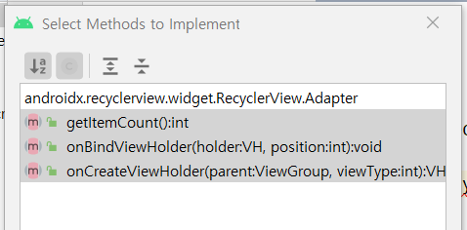
07-4 Recycler View 만들기 실습
PersonAdapter.java
Hu074Recycler Step 3 계속: PersonAdapter.java 코드 작성하기
위와 같이 수정된 곳에 빨간 줄이 그어지면, 우클릭하고, Generate → Implement Methods 메뉴를 선택합니다. 혹은 빨간 전구 표시를 클릭해서, "implements methods"를 선택하면 다음과 같이 메소드들이 나타납니다.
위의 오른쪽 대화상자에 나타난 세 개의 메소드를 모두 선택하고 OK합니다. 이것이 바로 Adapter 클래스에서 구현해야 할 중요한 메소드 3개입니다.
getItemCount() – 어탭터에서 관리하는 item의 개수를 반환함.
onCreateViewHolder() – 뷰홀더 객체가 만들어질 때 자동으로 호출됨. 화면에 보여주는 것만큼만 뷰를 만들어 보관하고 있다가 재사용합니다.
onBindViewHolder() – 뷰홀더 객체가 재사용될 때 자동으로 호출됨. 뷰 객체는 그대로 사용하고, 데이터만 바꿔 줍니다.
RecyclerView에는 내부에 있는 많은 아이템들 중에 일부분만 보여주는 캐시 기능이 있습니다.
public class PersonAdapter extends RecyclerView.Adapter<PersonAdapter.ViewHolder> {
User defined class
AS defined class
User defined class, but subclass of AS ViewHolder

Slide 40
07-4 Recycler View 만들기 실습
Hu074Recycler Step 3 계속: PersonAdapter.java 코드 작성하기
이제 PersonAdapter클래스가 RecylerView.Adapter클래스를 상속하도록 수정합니다.
이 때, RecyclerView.Adapter 뒤에 <PersonAdapter.ViewHolder>를 지정합니다.
PersonAdapter.java
public class PersonAdapter extends RecyclerView.Adapter<PersonAdapter.ViewHolder>{
public static final String TAG = "HuStar";
ArrayList<Person> items = new ArrayList<>();
@Override
public ViewHolder onCreateViewHolder(ViewGroup parent, int viewType) {
LayoutInflater inflater = LayoutInflater.from(parent.getContext());
View itemView = inflater.inflate(R.layout.person_item, parent, false);
return new ViewHolder(itemView);
}
@Override
public void onBindViewHolder(ViewHolder viewHolder, int position) {
Person item = items.get(position);
viewHolder.setItem(item);
}
@Override
public int getItemCount() {
return 0;
}
static class ViewHolder extends RecyclerView.ViewHolder {
...
person_item.xml 파일을 만들어야 합니다.
인플레이션을 통해 뷰 객체 만들기
뷰횰더 객체를 생성하면서 뷰 객체를 전달하고, 그 뷰홀더 객체를 반환하기
뷰 홀더가 유지할 item들을 저장하기
item의 수, 즉 ArrayList items의 size를 반환하도록 수정합니다.

Slide 41
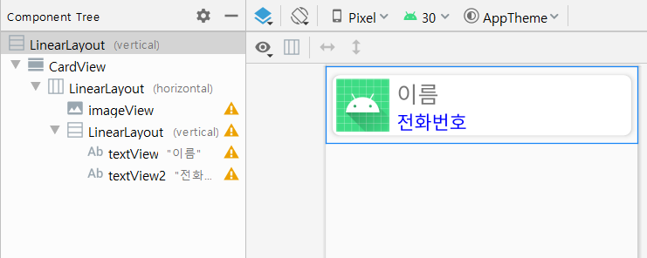
07-4 Recycler View 만들기 실습
Hu074Recycler Step 4: person_item.xml 작성하기
CardView는 Palette → Containers에 있는데 외부 라이브러리이므로, 다운로드한 후 사용합니다.
이는 왼쪽에는 이미지 한 개, 오른쪽에는 TextView 두 개를 보여주는 레이아웃입니다.
TextView의 id는 각각 textView, textView2로 설정되어 있고, 이 id를 뷰홀더 안에서 사용해야 합니다.
이 레이아웃은 ViewGroup 객체에 인플레이션 한 후에, 뷰홀더 객체에 넣어두고 사용합니다.

Slide 42
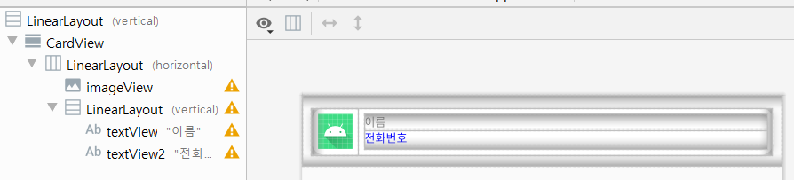
07-4 Recycler View 만들기 실습
Hu074Recycler Step 4 계속: person_item.xml 작성하기
<?xml version="1.0" encoding="utf-8"?>
<LinearLayout xmlns:android="http://schemas.android.com/apk/res/android"
xmlns:app="http://schemas.android.com/apk/res-auto"
android:layout_width="match_parent"
android:layout_height="wrap_content"
android:orientation="vertical">
<androidx.cardview.widget.CardView
android:layout_width="match_parent"
android:layout_height="wrap_content"
app:cardBackgroundColor="#FFFFFFFF"
app:cardCornerRadius="10dp"
app:cardElevation="5dp"
app:cardUseCompatPadding="true" >
<LinearLayout
android:layout_width="match_parent"
android:layout_height="wrap_content"
android:orientation="horizontal">
<ImageView
android:id="@+id/imageView"
android:layout_width="80dp"
android:layout_height="80dp"
android:padding="5dp"
app:srcCompat="@mipmap/ic_launcher" />

Slide 43
07-4 Recycler View 만들기 실습
Hu074Recycler Step 4 계속: person_item.xml 작성하기
<LinearLayout
android:layout_width="match_parent"
android:layout_height="match_parent"
android:layout_margin="5dp"
android:layout_weight="1"
android:orientation="vertical">
<TextView
android:id="@+id/textView"
android:layout_width="match_parent"
android:layout_height="wrap_content"
android:text="이름"
android:textSize="30sp" />
<TextView
android:id="@+id/textView2"
android:layout_width="match_parent"
android:layout_height="wrap_content"
android:text="전화번호"
android:textColor="#FF0000FF"
android:textSize="25sp" />
</LinearLayout>
</LinearLayout>
</androidx.cardview.widget.CardView>
</LinearLayout>

Slide 44
07-4 Recycler View 만들기 실습
Hu074Recycler Step 5: PersonAdapter.java 코딩 추가하기
...
@Override
public int getItemCount() {
return items.size();
}
public void addItem(Person item) {
items.add(item);
}
public void setItems(ArrayList<Person> items) {
this.items = items;
}
public Person getItem(int position) {
return items.get(position);
}
public void setItem(int position, Person item) {
items.set(position, item);
}
static class ViewHolder extends RecyclerView.ViewHolder {
...
어댑터가 각각의 아이템 즉 Person객체를 ArrayList 안에 넣어 관리하기 때문에 이 어댑터를 사용하는 소스코드에서 어댑터에 Person객체를 넣거나 가져갈 수 있도록 addItem(), setItem(), getItem(), setItem() 같은 메소드를 구현합니다.
PersonAdapter.java

Slide 45
07-4 Recycler View 만들기 실습
Hu074Recycler Step 6: MainActivity.java에서 RecyclerView와 어댑터를 사용하는 코드 작성하기
RecyclerView을 위한 어댑터가 완성되었습니다.
이제 이 어댑터는 RecylerView 객체에 설정되어야 하고, 어댑터 안에 Person객체들을 만들어 넣어야 합니다.
...
@Override
protected void onCreate(Bundle savedInstanceState) {
super.onCreate(savedInstanceState);
setContentView(R.layout.activity_main);
RecyclerView recyclerView = findViewById(R.id.recyclerView);
LinearLayoutManager layoutManager = new
LinearLayoutManager(this, LinearLayoutManager.VERTICAL, false);
recyclerView.setLayoutManager(layoutManager);
final PersonAdapter adapter = new PersonAdapter();
adapter.addItem(new Person("김민수", "010-1000-1000"));
adapter.addItem(new Person("김하늘", "010-2000-2000"));
adapter.addItem(new Person("홍길동", "010-3000-3000"));
recyclerView.setAdapter(adapter);
...
}
MainActivity.java
LinearLayoutManager.HORIZONTAL
GridLayoutManager사용 가능
PersonAdapter객체 생성하고, RecyclerView가 이 객체를 사용하도록 설정함

Slide 46
07-4 Recycler View 만들기 실습
Hu074Recycler Step 6 계속: MainActivity.java에서 RecyclerView와 어댑터를 사용하는 코드 작성하기
...
adapter.addItem(new Person("김하늘", "010-2000-2000"));
adapter.addItem(new Person("홍길동", "010-3000-3000"));
recyclerView.setAdapter(adapter);
int count = adapter.getItemCount();
// setting onPersonItemClickListener, not onClickLinstener
adapter.setOnItemClickListener(new OnPersonItemClickListener() {
@Override
public void onItemClick(PersonAdapter.ViewHolder holder, View view, int position) {
Log.d(TAG, "Main - anonymous class");
Log.d(TAG, "Main - listener:" + position);
Person item = adapter.getItem(position);
Toast.makeText(getApplicationContext(), "item: " + item.getName(), Toast.LENGTH_LONG).show();
}
});
} // end of onCreate()
} // end of class MainAcitivity
MainActivity.java

Slide 47
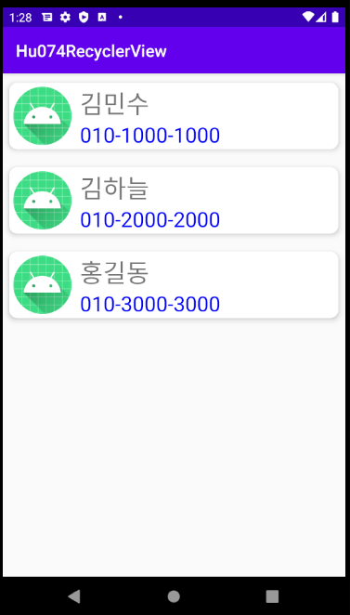
07-4 Recycler View 만들기 실습
Hu074Recycler 결과 화면: item들이 충분히 많아지면, 스크롤이 생길 것입니다. adapter.addItem()을 여러 개 추가하여 결과 화면을 직접 확인하십시오.

Slide 48
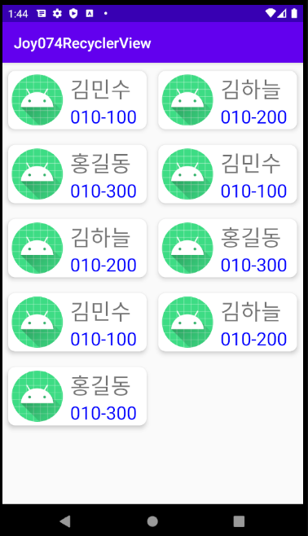
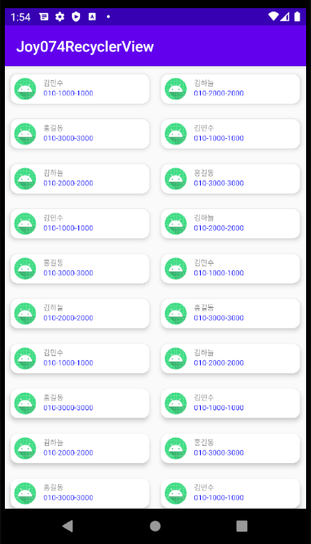
07-4 Recycler View 연습 문제 – Using Grid view
Joy0741RecylerView Task: RecyclerView가 리스트(List) 대신 격자(Grid)모양으로 보이도록 만듭니다.
Step 1: Hu074RecyclerView 폴더를 복사하여 Joy0741RecylerView폴더를 만듭니다. 패키지 이름이 동일하게 유지하므로, strings.xml 과 settings.gradle 파일에 있는 프로젝트 이름만 수정하면 됩니다.

Slide 49
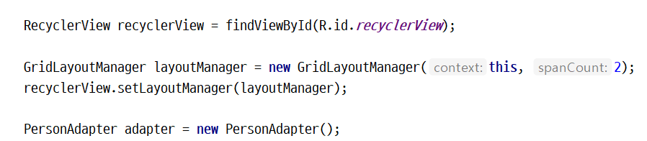
07-4 Recycler View 연습 문제 – Using Grid view
Joy0741RecylerView Step 2:
RecyclerView의 화면 모양은 LayoutManager가 다루므로, MainActivity.java 파일에서 LayoutManager를 GridLayoutManager로 변경합니다.
테스트를 위해 item의 수를 늘려보면, 아래와 같은 결과 화면을 관찰할 수 있습니다.
글자 크기가 너무 커서 item들이 많이 보이지 않으므로, person_iterm.xml파일에서 글자 크기를 줄여서 더 많은 item을 볼 수 있도록 조정해보십시오.
격자모양에서 컬럼의 수 입니다.

Slide 50
07-4 Recycler View 연습 문제 – Using Grid view
Joy0741RecylerView 결과 화면:

Slide 51
07-4 Recycler View 연습 문제 – Interface
Joy0742RecylerView Task: RecyclerView에서 표시된 item에 Click이벤트가 일어나면, 개발자가 이를 알 수 있도록 Interface를 제공하는 코드를 추가합니다. 다른 말로, 사용자가 MainActivity.java에서 다음과 같이 코딩이 가능하도록 합니다.
어댑터 클래스가 구현해야 할 메소드 이름
이렇게 호출할 때는, onItemClick() 메소드를 반드시 구현한 한 객체를 매개변수로 보내줍니다.
어댑터 클래스는, 이 객체를 저장해두었다가 이벤트가 일어나면, 그 객체로 onItemClick메소드를 호출해줍니다.
...
adapter.addItem(new Person("내이름9", "010-4000-4000"));
adapter.addItem(new Person("내이름10", "010-4000-4000"));
recyclerView.setAdapter(adapter);
adapter.setOnItemClickListener(new OnPersonItemClickListener() {
@Override
public void onItemClick(PersonAdapter.ViewHolder holder, View view, int position) {
Person item = adapter.getItem(position);
Toast.makeText(getApplicationContext(), "item: " + item.getName(), Toast.LENGTH_LONG).show();
}
});
} // end of onCreate()
} // end of class MainActivity
interface 이름 즉 onItemClick() 메소드가 정의되어 있음
interface 안에 정의된 메소드 이름
즉 이 interface를 구현하는 클래스는 onItemClick() 메소드를 구현해야 함.

Slide 52
07-4 Recycler View 연습 문제 – Interface
Joy0742RecylerView Step 1:
Joy0741RecyclerView 폴더를 복사하여 Joy0742RecylerView폴더를 만듭니다. 패키지 이름 view를 동일하게 유지하므로, strings.xml 과 settings.gradle 파일에 있는 프로젝트 이름만 수정하면 됩니다.
Step 2:
OnPersonItemClickListener() 인터페이스를 제공해야 한다는 것을 알았으므로, 인터페이스를 정의합니다.
/app/java/org.joy.view/폴더 위에 우클릭하여 New → Java Class를 선택하여, Name: 에 OnPersonItemClickListener를 입력하고, Kind: 에 Interface를 선택하여 OK 하면 Interface 파일이 생성됩니다.
onItemClick() 메소드가 호출될 때, 파라미터로 뷰 홀더 객체와 뷰 객체, 그리고 뷰의 position정보가 전달되도록 합니다. position은 몇 번째 item인지 구별할 수 있는 index값입니다.
package org.joy.view;
import android.view.View;
public interface OnPersonItemClickListener {
public void onItemClick(PersonAdapter.ViewHolder holder, View view, int position);
}

Slide 53
07-4 Recycler View 연습 문제 – Interface
Joy0742RecylerView Step 3: ViewHolder클래스가 OnPersonItemClickListener 인터페이스를 사용하도록 코딩을 합니다. 우선적으로 아이템 뷰 자신이 먼저 OnClickListener를 설정하고, 아이템 뷰 클릭 시, 미리 정의한 다른 리스너 즉 OnPersonItemClickListener의 메소드를 호출하도록 합니다.
PersonAdapter.java
...
static class ViewHolder extends RecyclerView.ViewHolder {
TextView textView, textView2;
public ViewHolder(View itemView, final OnPersonItemClickListener listener) {
super(itemView);
textView = itemView.findViewById(R.id.textView);
textView2 = itemView.findViewById(R.id.textView2);
itemView.setOnClickListener(new View.OnClickListener() {
@Override
public void onClick(View view) {
int position = getAdapterPosition();
if (listener != null) {
listener.onItemClick(ViewHolder.this, view, position);
}
}
});
}
}
...
ViewHolder 생성자 파라미터 추가 수정됨
ViewHolder에 리스너의 객체가 전달되는 것
Item View에 OnClickListener 설정
Item View 클릭시 미리 정의한 다른 리스너 메소드 호출

Slide 54
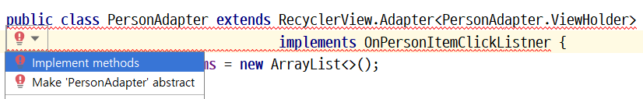
07-4 Recycler View 연습 문제 – Interface
Joy0742RecylerView Step 4 계속:
어댑터(PersonAdapter)클래스 안에 있는 ViewHolder 클래스를 수정했으니, 어댑터 코드를 수정합니다.
먼저, 어댑터 클래스는 새로 정의한 OnPersonItemClickListener 인터페이스를 구현하도록 합니다.
PersonAdapter.java
public class PersonAdapter extends RecyclerView.Adapter<PersonAdapter.ViewHolder>
implements OnPersonItemClickListener {
ArrayList<Person> items = new ArrayList<>();
OnPersonItemClickListener listener;
@Override
public ViewHolder onCreateViewHolder(ViewGroup viewGroup, int viewType) {
LayoutInflater inflater = LayoutInflater.from(viewGroup.getContext());
View itemView = inflater.inflate(R.layout.person_item, viewGroup, false);
return new ViewHolder(itemView, this);
}
...
클래스의 Instance 변수를 추가함. Listener를 등록해서 저장해두기 위한 것임
setOnItemClickListener() 호출하는 객체로부터 받는 listener를 저장함.
ViewHolder가 수정되어서, 추가함

Slide 55
07-4 Recycler View 연습 문제 – Interface
Joy0742RecylerView Step 4 계속:
어댑터(PersonAdapter)클래스 안에 있는 ViewHolder 클래스를 수정했으니, 어댑터 코드를 수정합니다.
먼저, 어댑터 클래스는 새로 정의한 OnPersonItemClickListener 인터페이스를 구현하도록 합니다.
PersonAdapter.java
...
public void setOnItemClickListener(OnPersonItemClickListener listener) {
this.listener = listener;
}
@Override
public void onItemClick(ViewHolder holder, View view, int position) {
if (listener != null) {
listener.onItemClick(holder, view, position);
}
}
...
리스너를 설정하기 위하여 매개 변수로 받은 listener 객체 저장해 둔다.
해당 Click Event 발생시, 이 listener 객체로 인터페이스에 정의된 메소드 호출함
어댑터 클래스가 새로 정의한 리스너 인터페이스를 구현한 것

Slide 56
07-4 Recycler View 연습 문제 – Interface
Joy0742RecylerView Step 5: 이제 MainActivity에서 리스너를 설정할 수 있고, item에 클릭 이벤트가 일어나면, interface를 통해서 MainActivity에서 설정해 놓은 메소드가 호출이 됩니다. 이 때, Toast 메시지를 표시합니다.
adapter를 이미 onCreate에서 생성했지만, onItemClick 메소드는 out of scope이므로 빨간색으로 표시가 됩니다. onCreate에 있는 adapter를 final 로 선언하거나 instance 변수로 설정하면 됩니다.
final PersonAdapter adapter = new PersonAdapter();
MainActivity.java
...
final PersonAdapter adapter = new PersonAdapter();
...
adapter.addItem(new Person("내이름9", "010-4000-4000"));
adapter.addItem(new Person("내이름10", "010-4000-4000"));
recyclerView.setAdapter(adapter);
adapter.setOnItemClickListener(new OnPersonItemClickListener() {
@Override
public void onItemClick(PersonAdapter.ViewHolder holder, View view, int position) {
Person item = adapter.getItem(position);
Toast.makeText(getApplicationContext(), item.getName() + " " + item.getMobile, Toast.LENGTH_LONG).show();
}
});
} // end of onCreate()
} // end of class MainActivity

Slide 57
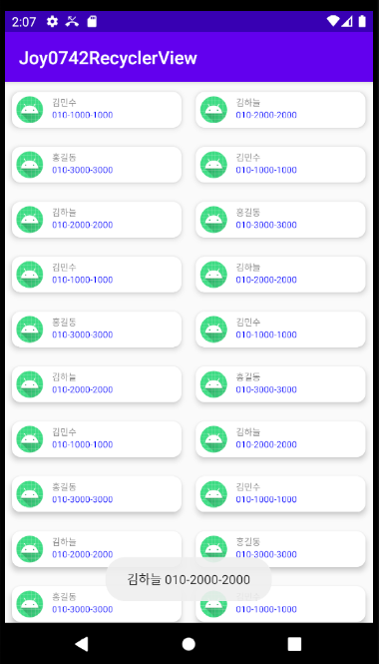
07-4 Recycler View 연습 문제 – Interface
Joy0742RecylerView 결과 화면:

Slide 58
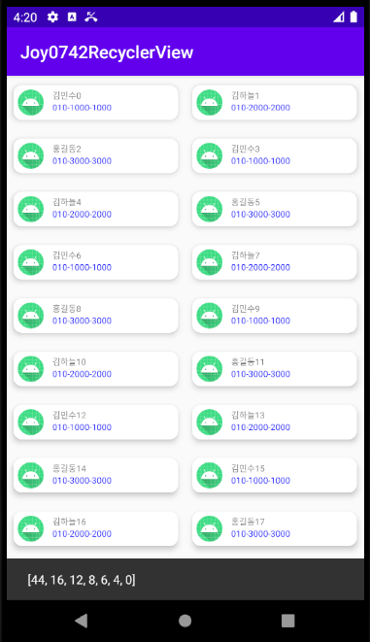
07-4 Recycler View 연습 문제 – Save and show all items selected
Joy0743RecylerView Task: 사용자가 Item을 탭할 때마다 항목의 position을 저장하고, 탭하는 모든 items 리스트를 Snackbar로 지속적으로(use Snackbar.LENGTH_INDEFINITE option) 보여줍니다. 만약, 사용자가 이미 탭한 것을 다시 탭하면 리스트에서 삭제합니다.

Slide 59
07-4 Recycler View 연습 문제 – Save and show all items selected
Joy0743RecyclerView
Step 1: Jot0742RecyclerView 폴더를 복사하여 Joy0743RecylerView폴더를 만듭니다. 패키지 이름 view를 동일하게 유지하므로, strings.xml 과 settings.gradle 파일에 있는 프로젝트 이름만 수정하면 됩니다.
Step 2:
MainActivity에서 이러한 Item들의 탭 리스트를 관리할 수도 있지만, 이는 PersonAdapter 클래스에서 기본적으로 제공하는 기능이 되는 것이 적절합니다. 이러한 기능이 Adapter의 기본적인 일에 해당합니다.
이를 위해 PersonAdapter 클래스의 instance variable로 itemsSelected 를 정의합니다.
private ArrayList<Integer> itemsSelected = new ArrayList<>();
이에 대한 getter 와 setter 및 addItemsSelected() 메소드를 코딩합니다. 필요하면, (Generate ... → getter and setter )를 사용해도 좋습니다.

Slide 60
07-4 Recycler View 연습 문제 – Save and show all items selected
Joy0743RecyclerView Step 2 계속:
그러면, 어디에서 item을 ItemsSelected 리스트에 삽입하거나 삭제하면 좋을까요? 다양한 방법이 있어서 이 문제는 여러 명이 토론할 정도입니다. 각 방법마다 장단점이 있을 것 같습니다.
MainActivity.java - adapter.setOnItemClickListener(new OnPersonItemClickListener() {
PersonAdapter.java –
public void onItemClick(ViewHolder holder, View view, int position) {
public void onBindViewHolder(@NonNull ViewHolder viewHolder, int position) {
public void getItemsSelected() {
public toggleItemsSelected(int position) {
...
결론적으로 PersonAdapter 클래스가 이러한 상황을 관리하고 즉 itemsSelected 정보를 저장하고, 또한 사용자에게 필요한 메소드를 제공해주는 것이 바람직합니다.
사용자가 한 아이텝(뷰)를 탭하면, 그 결과를 어탭터에 보내주어, 어탭터가 자료를 유지관리하도록 합니다.

Slide 61
07-4 Recycler View 연습 문제 – Save and show all items selected
Joy0743RecyclerView Step 2 계속:
선택된 item들의 position들을 저장하는 인스턴수 변수를 선언합니다. 그와 관련한 메소드들을 구현합니다.
여기서 position이라 함은 선택된 items의 인덱스인데, Person 데이터를 저장하고 있는 배열(ArrayList)의 인덱스라고 간주해도 좋습니다. (화면에 보이는 ViewHolder의 인덱스가 아님)
PersonAdapter.java
...
private ArrayList<Integer> itemsSelected = new ArrayList<>();
public ArrayList<Integer> getItemsSelected() {
return itemsSelected;
}
public void toggleItemsSelected(int position) {
if (itemsSelected.contains(position)) {
itemsSelected.remove((Integer) position);
}
else {
itemsSelected.add(position);
}
}
instance variable of the class
현재 선택된 item들의 Person 배열 인덱스를 모두 반환합니다.
position이 itemsSelected에 존재하지 않을 때 추가하지만, 만약,
이미 존재한다면 삭제합니다. 이렇게 item이나 switch의 상태가
add/delete, true/false 혹은 on/off 두 개 중의 하나로 상태가
바꾸는 것을 toggle이라 합니다.
ArrayList의 remove()메소드의 인자가 int이면 배열의 인덱스로 간주하고 그 인덱스의 요소를 삭제합니다. (Integer) 객체일 때, 그 객체의 요소를 배열에서 삭제합니다. 그래서, int 형식인 position을 Integer 로 typecast 하여 변화하여 메소드를 호출해야 합니다.

Slide 62
07-4 Recycler View 연습 문제 – Save and show all items selected
Joy0743RecyclerView Step 3:
MainActivity에서 탭/Click 이벤트가 있을 때마다, adapter가 update한 리스트를 받아서 출력합니다.
MainActivity.java
adapter.setOnItemClickListener(new OnPersonItemClickListener() {
@Override
public void onItemClick(PersonAdapter.ViewHolder holder, View view, int position) {
Log.d(TAG, "Position: " + position);
adapter.toggleItemsSelected(position); // add or delete it to/from itemsSelected
Person item = adapter.getItem(position); // display the item just tapped
Toast.makeText(getApplicationContext(), item.getName() + " " + item.getNumber(),
Toast.LENGTH_LONG).show();
// display itemsSelected currently
// your code here: use adapter's method to get the list of items selected currently.
// your code here: use Snackbar to display itemsSelected
}
});

Slide 63
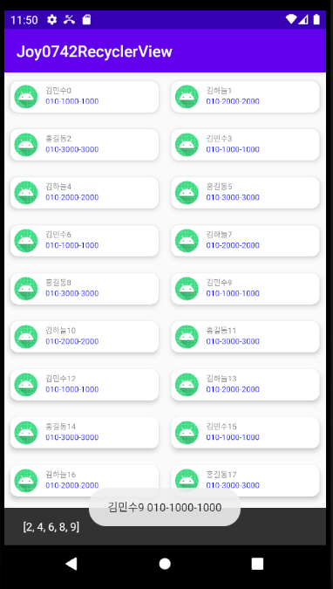
07-4 Recycler View 연습 문제 – Selected items highlighted
Joy0743RecylerView 결과 화면:

Slide 64
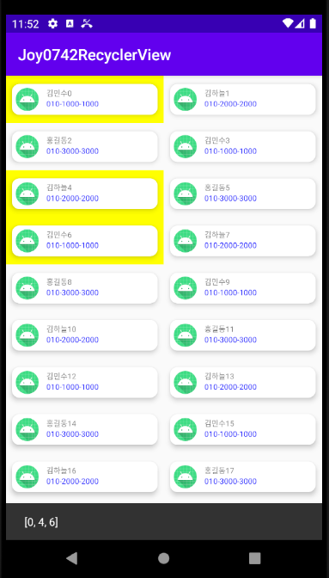
07-4 Recycler View 연습 문제 – Selected items highlighted or not
Joy0744RecylerView Task: 사용자가 Item을 탭한 항목들은 바탕을 노란색을 강조해서 나타냅니다. 다시 탭하면 강조한 노란색을 지웁니다.
누가 언제 itemsSelected 에 있는 items의 display를 update하는 것이 쉽지 않은 문제 같아서, 여러 단계(trial)를 거쳐서 완성할 것입니다.
그 과정에 RecylerView에 대한 깊은 이해를 도모할 것입니다.
먼저, Joy743RecylerView 폴더를 복사하여 Joy744RecylerView 프로젝트를 생성하십시오. 패키지 이름에 변화가 없으므로, strings.xml과 settings.gradle파일에서 프로젝트 이름만 수정하면 됩니다.

Slide 65
07-4 Recycler View 연습 문제 – Selected items highlighted or not
Joy0744RecylerView:
1st Trial: Item을 탭할 때마다 호출되는 MainActivity.java에 있는 onClick 리스너에서, 그 Item이 어댑터의 itemsSelected 리스트에 체크하여 배경색을 update 해봅니다.
MainActivityr.java
adapter.setOnItemClickListener(new OnPersonItemClickListener() {
@Override
public void onItemClick(PersonAdapter.ViewHolder holder, View view, int position) {
Log.d(TAG, "Position: " + position);
adapter.addItemsSelected(position);
Person item = adapter.getItem(position);
Toast.makeText(getApplicationContext(), "item: " + item.getName(), Toast.LENGTH_LONG).show();
Snackbar.make(view, adapter.getItemsSelected().toString(), Snackbar.LENGTH_INDEFINITE).show();
ArrayList<Integer> itemsSelected = adapter.getItemsSelected();
if (itemsSelected.contains(position)) {
view.setBackgroundColor(Color.YELLOW);
}
else {
view.setBackgroundColor(Color.WHITE);
}
}
});

Slide 66
07-4 Recycler View 연습 문제 – Selected items highlighted or not
Joy0744RecylerView:
1st Trial 계속:
처음에는 잘 되는 것 같지만..... 나중에 어떤 문제점을 발견하였는지요? 왜 그런 현상이 발생하는 것일까요?
스크롤링을 하면, 선택하지도 않은 뷰들이 노란색으로 나타나는 현상을 볼 수 있습니다. 왜 그럴까요?
중요한 개념은 RecyclerView라는데 있습니다. View를 다시 사용하는 것입니다. 데이터 items들, 내용은 변경될지라도 화면에 보이는 각 item들에 대한 view들은 다시 만들지 않고, 재사용하는 것이라 Recycler view라고 부르는 것입니다. 화면이 바뀌면서, item의 내용이 바뀌더라도 view는 전에 있는 것이니까 노란색이 그대로 나오는 것입니다.
이 문제를 해결하려면, view가 아니라 position에 의거해서 view의 값을 변경해야 합니다.

Slide 67
07-4 Recycler View 연습 문제 – Selected items highlighted or not
Joy0744RecylerView:
2nd Trial: MainActivity.java가 아니라 PersonAdapter.java 에서 코딩을 해야할 것 같은 생각이 들었을 겁니다.
1st Trial에서 추가했던 부분을 comments로 처리하고, 그와 같은 기능을 하는 코드를 어디에 추가해야 할까요?
PersonAdapter 클래스의 onItemClick() 메소드에 추가하면 어떨까요?
PersonAdapter.java
@Override
public void onItemClick(ViewHolder holder, View view, int position) {
if (listener != null) {
Log.d(TAG, "PersonAdapter: onItemClick listener: " + position);
listener.onItemClick(holder, view, position);
if (itemsSelected.contains(position)) {
holder.itemView.setBackgroundColor(Color.YELLOW);
}
else {
holder.itemView.setBackgroundColor(Color.WHITE);
}
Log.d(TAG, "Selected: " + itemsSelected.toString());
}
}

Slide 68
07-4 Recycler View 연습 문제 – Selected items highlighted or not
Joy0744RecylerView:
2nd Trial 계속: 1st Trial과 같은 현상이 나타나는 것을 관찰할 수 있습니다. 사실 상 같은 코딩을 한 것 같습니다.
RecyclerView의 Adapter는 전체 아이템의 개수에 기반하여 적정수( 한화면에 표시되는 아이템 개수 + 스크롤시 사용할 여분의 아이템 개수)의 ViewHolder( View )를 미리 생성하고 화면상에 표시되지 않는 View를 재활용 즉 Recycle하는 구조입니다.
클릭할 당시의 View가 계속해서 동일한 데이터를 표시한다고 보장할 수 없다는 결론이죠.
즉 아이템의 선택 상태는 position기반으로 관리하되, 실제 선택 상태를 표시하는 것은 ViewHolder에 데이터가 반영되는 시점에 처리 해주면 될 것 같습니다.
ViewHolder의 position은 ViewHolder의 재사용 여부와 관계 없이 아이템 배치순서상의 position( 0 base)을 뜻합니다. ArrayList Person 데이터셋의 index값 이라고 생각해도 무방합니다.
그렇다면 1. 아이템 클릭 시 선택 상태 저장 및 선택 상태 표시 (Trial 2에서 시도한 것입니다.) 2. 아이템 바인딩 시에 선택 상태 표시 (Trial 3에서 이 부분을 추가하면 됩니다.) 방법으로 구현해 보면 될 것 같은 생각이 들 것입니다.
Trial 3에서 추가해야 할 곳을 찾아보십시오. 이것이 문제입니다.

Slide 69
07-4 Recycler View 연습 문제 – Selected items highlighted or not
Joy0744RecylerView:
3rd Trial: 2nd Trial에서 코딩한 부분은 그대로 유지합니다. 그와 같은 기능을 하는 코드를 어디에 추가해야 할까요?
PersonAdapter 클래스의 onItemClick() 메소드에 추가하면 어떨까요?
onBindViewHolder 메소드가 우리가 화면에 볼 item들을 View와 일치하도록 연결을 설정하는 코드입니다.
이제 스크롤을 하더라도 선택한 item들이 제대로 나올 것입니다.
PersonAdapter.java
@Override
public void onBindViewHolder(@NonNull ViewHolder viewHolder, int position) {
Person item = items.get(position);
viewHolder.setItem(item);
if (itemsSelected.contains(position)) {
viewHolder.itemView.setBackgroundColor(Color.YELLOW);
}
else {
viewHolder.itemView.setBackgroundColor(Color.WHITE);
}
Log.d(TAG, "PersonAdapter: onBindViewHolder: " + position);
}

Slide 70
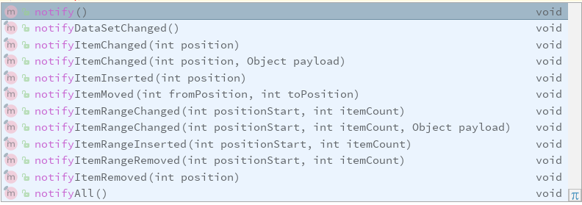
07-4 Recycler View 연습 문제 – Selected items highlighted or not
Joy0744RecylerView:
4th Trial: 지금 코드는 잘 실행이 되지만, DRY (Don't repeat yourself)라는 Coding의 기본 원칙에 좀 어긋나는 것 같습니다. 왜냐하면, 아래와 같은 코드가 두 곳에 있기 때문입니다. 그럼, 좀 더 바람직한 코드는 어떻게 해야 할까요?
notify라는 기능을 활용하면 좋습니다. RecyclerView 클래스는 다음과 같은 notify 종류의 기능을 제공합니다.
PersonAdapter.java
@Override
public void onBindViewHolder(@NonNull ViewHolder viewHolder, int position) {
Person item = items.get(position);
viewHolder.setItem(item);
if (itemsSelected.contains(position)) {
viewHolder.itemView.setBackgroundColor(Color.YELLOW);
}
else {
viewHolder.itemView.setBackgroundColor(Color.WHITE);
}
Log.d(TAG, "PersonAdapter: onBindViewHolder: " + position);
}
이와 같은 코드가 onItemClick()
메소드에도 있습니다.
이 메소드는 그대로 유지합니다.

Slide 71
07-4 Recycler View 연습 문제 – Selected items highlighted or not
Joy0744RecylerView:
4th Trial 계속: itemsSelected가 변경될 때(이 때가 어느 때인지는 우리가 알고 있습니다.), 바로 그 때에 notifyItemChanged() 메소드를 호출하여, 안스로 하여금 View 바인딩을 새로 하게하고, 이 때background를 다시 그려주면 됩니다. background를 다시 그려주는 코드가 여기 한 곳에만 있으면 됩니다.
또한 메소드 끝에 notifyItemChanged()를 호출합니다.
PersonAdapter.java
public void toggleItemsSelected(int position) {
if (itemsSelected.contains(position)) {
itemsSelected.remove((Integer)position);
}
else {
itemsSelected.add(position);
}
notifyItemChanged(position);
}

Slide 72
07-4 Recycler View 연습 문제 – Selected items highlighted or not
Joy0744RecylerView:
4th Trial 계속: 코드가 훨씬 간편해진 것을 볼 수 있습니다. Readability가 향상되고, Maintenance가 쉬워집니다.
PersonAdapter.java
@Override
public void onItemClick(ViewHolder holder, View view, int position) {
if (listener != null) {
Log.d(TAG, "PersonAdapter: onItemClick listener: " + position);
listener.onItemClick(holder, view, position);
Log.d(TAG, "Selected: " + itemsSelected.toString());
}
}
여기 코드가 Simple해졌죠?

Slide 73
07-4 Recycler View 연습 문제 – Selected items highlighted or not
지금까지 소스 코드를 많이 수정하며 선택하거나 혹은 선택한 item을 취소할 때의 배경색을 바꾸는 과정을 통해서 Adapter가 어떤 기능을 하며, 작동을 하는지 이해하게 되었습니다.
그런데, 우리가 이런 기능을 상업적인 앱에 적용한다면, 이런 식으로 코딩을 하지 않고, 사용자에게 배경색을 마음대로 바꿀 수 있는 기능을 제공하려고 할 것입니다. 앞에서 개발하는 방식은 소스코드에 배경색이 YELLOW 혹은 특정한 색으로 hard-coded되었기 때문에 사용자가 변경할 수 없습니다.
Joy0745RecylerView Task: 사용자가 선택한 item들을 더 쉽게 다양한 색으로 변화시킬 수 있는 기능을 위한 코딩을 하도록 합니다. layout/person_item.xml, values/colors.xml, drawable/item_selected.xml을 이용하여 itemsSelected를 나타내면, 소스 코드가 간단해지고, 사용자가 마음대로 색을 선택할 수 있도록 합니다.
Step 1: Joy0744RecylerView 프로젝트 폴더를 복사하여 Joy0745RecyclerView 폴더를 생성하고, 안스를 새로 시작하여 settings.gradle과 strings.xml파일에서 프로젝트 이름을 수정하십시오.

Slide 74
07-4 Recycler View 연습 문제 – Selected items highlighted or not
Joy0745RecylerView Task:
Step 2: /res/values/colors.xml 파일에 우리가 사용하기 원하는 item selected 색과 디폴트 색을 추가합니다.
Step 3: /res/drawable/item_selected.xml 파일을 생성하고, colors.xml에서 정의한 색을 사용하여 뷰의 상태(state)에 따른 바탕색을 설정합니다.
<?xml version="1.0" encoding="utf-8"?>
<resources>
<color name="colorPrimary">#6200EE</color>
<color name="colorPrimaryDark">#3700B3</color>
<color name="colorAccent">#03DAC5</color>
<color name="itemSelectedBackground">#FFFFFF00</color>
<color name="itemDefaultBackground">#FFFFFFFF</color>
</resources>
/res/values/colors.xml
/res/drawable/item_selected.xml
<?xml version="1.0" encoding="utf-8"?>
<selector xmlns:android="http://schemas.android.com/apk/res/android">
<item android:drawable="@android:color/holo_green_light" android:state_pressed="true"/>
<item android:drawable="@android:color/transparent" android:state_focused="true"/>
<item android:drawable="@color/itemSelectedBackground" android:state_selected="true"/>
<item android:drawable="@color/itemDefaultBackground" android:state_selected="false"/>
</selector>

Slide 75
07-4 Recycler View 연습 문제 – Selected items highlighted or not
Joy0745RecylerView Task:
Step 4: PersonAdapter의 뷰의 레이아웃이 우리가 앞에서 설정한 drawable state(상태)에 따른 색을 사용할 수 있도록 PersonAdapter의 레이아웃 파일을 수정합니다. .
/res/layout/person_item.xml
...
app:cardUseCompatPadding="true" >
<LinearLayout
android:layout_width="match_parent"
android:layout_height="wrap_content"
android:orientation="horizontal"
android:background="@drawable/item_selected">
<ImageView
android:id="@+id/imageView"
android:layout_width="40dp"
android:layout_height="40dp"
android:padding="5dp"
app:srcCompat="@mipmap/ic_launcher" />
<LinearLayout
...

Slide 76
07-4 Recycler View 연습 문제 – Selected items highlighted or not
Joy0745RecylerView: Step 5: PersonAdapter.java 에서 Hard-Coded 배경색을 사용하지 않고, view의 selected 상태(state) 여부(true/false)만 설정을 하도록 코드를 수정합니다.
@Override
public void onBindViewHolder(@NonNull ViewHolder viewHolder, int position) {
Person item = items.get(position);
viewHolder.setItem(item);
if (itemsSelected.contains(position)) {
viewHolder.itemView.setBackgroundColor(Color.YELLOW);
}
else {
viewHolder.itemView.setBackgroundColor(Color.WHITE);
}
}
PersonAdapter.java
@Override
public void onBindViewHolder(@NonNull ViewHolder viewHolder, int position) {
Person item = items.get(position);
viewHolder.setItem(item);
viewHolder.itemView.setSelected(itemsSelected.contains(position));
}

Slide 77
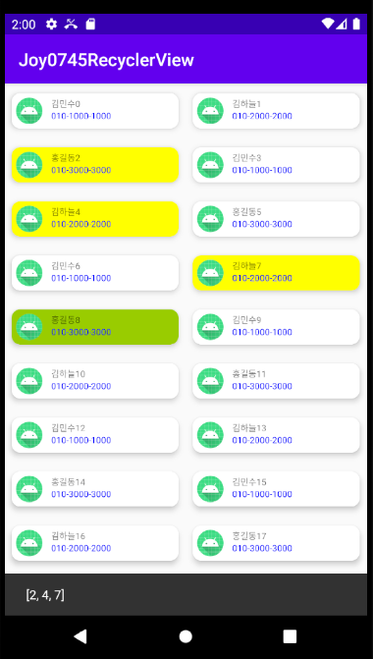
07-4 Recycler View 연습 문제 – Selected items highlighted or not
Joy0745RecylerView 결과 화면:
default state
selected state
pressed state

Slide 78
07
Android Studio
Making Widgets

